Slide 1
Отчет о результатах работы по сопровождению конкурсного движения отдела конкурсного сопровождения и инновационной деятельности ЦНППМ
ГАУ ДПО «БИПКРО»
(сентябрь 2022-май 2023 гг.)
Заведующий отделом: О.В. Яковенко
Методист: Ю.В. Будаева
Методист: Е.С. Мишина

Slide 2








Slide 3
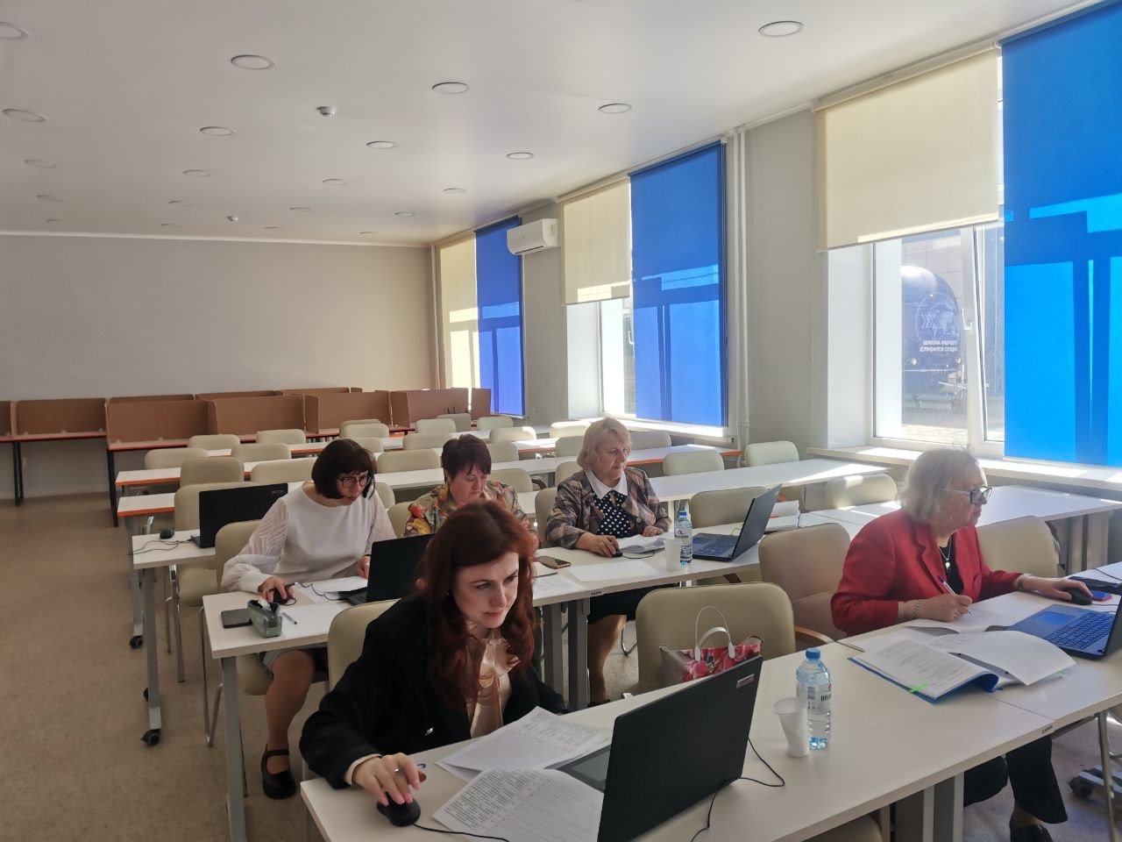
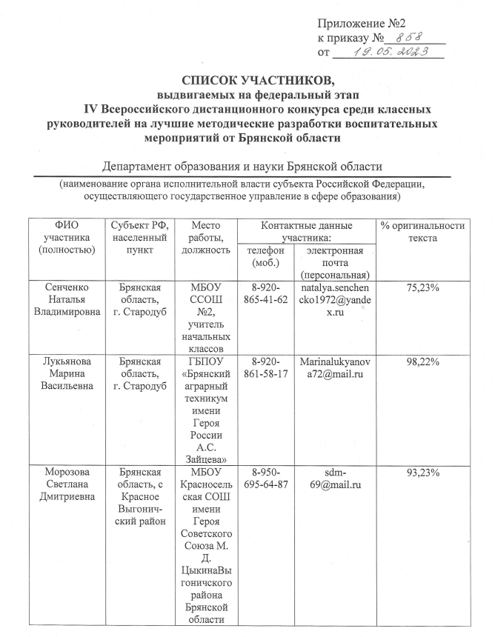
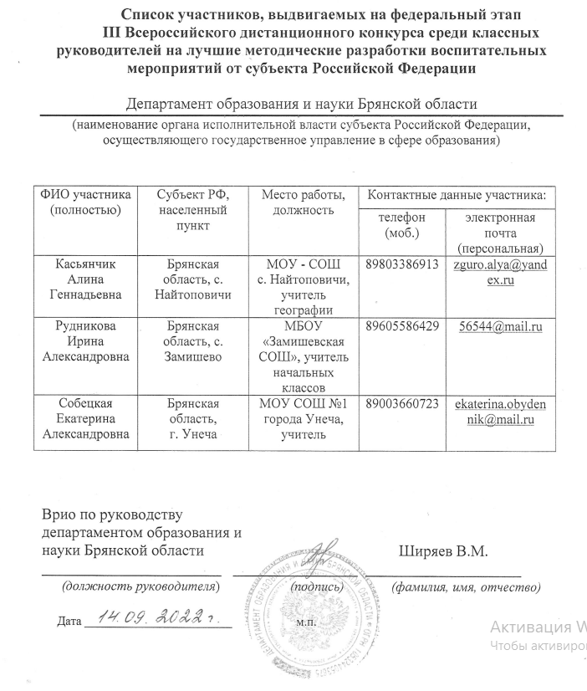
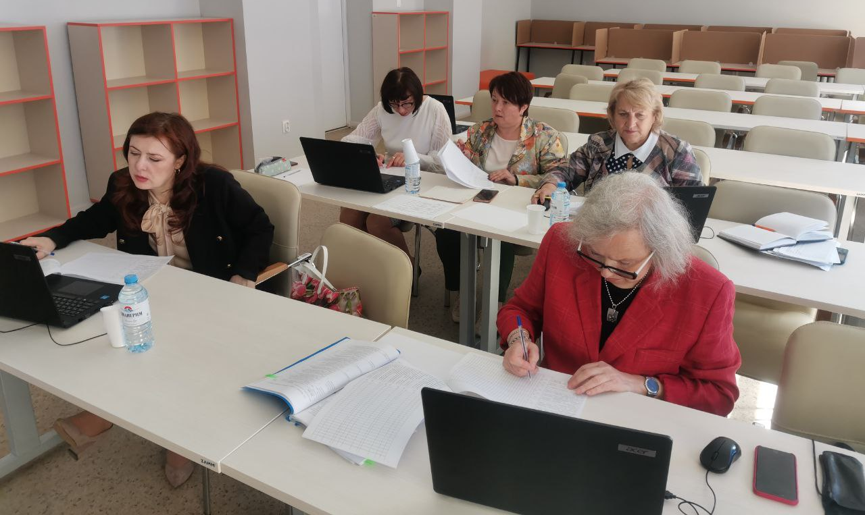
III и IV Всероссийские дистанционные конкурсы среди классных руководителей на лучшие методические разработки воспитательных мероприятий в Брянской области в 2022 и 2023 году

Slide 4

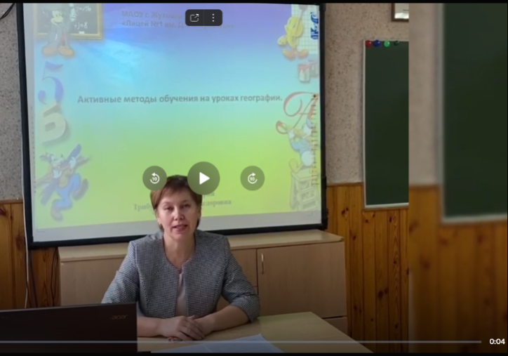
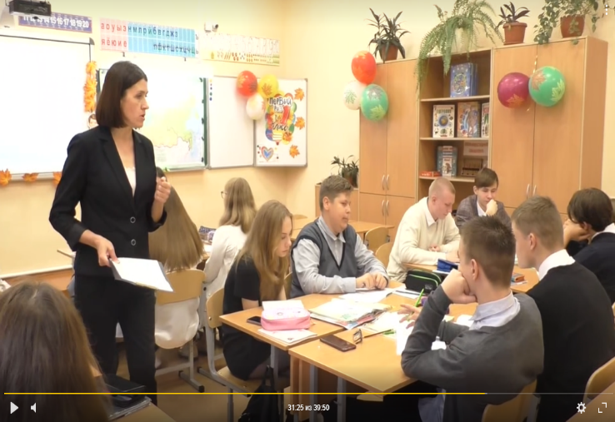
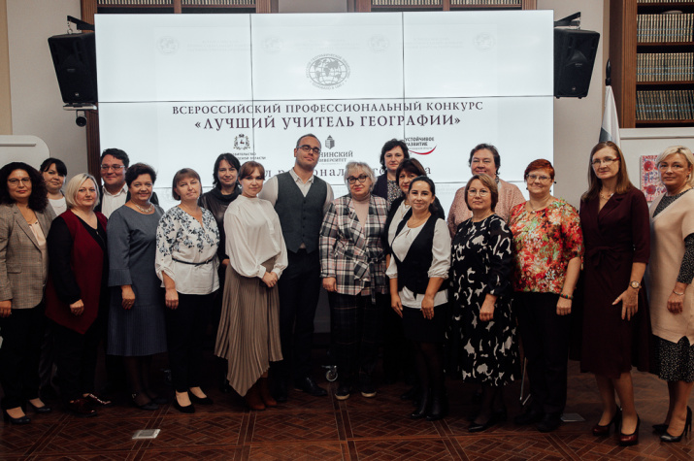
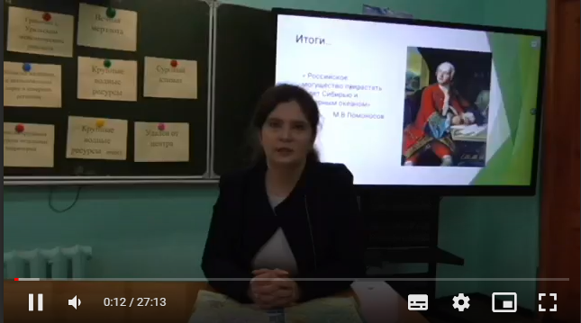

Региональный этап II Всероссийского конкурса «Лучший учитель географии» 2022 года в Брянской области

Slide 5
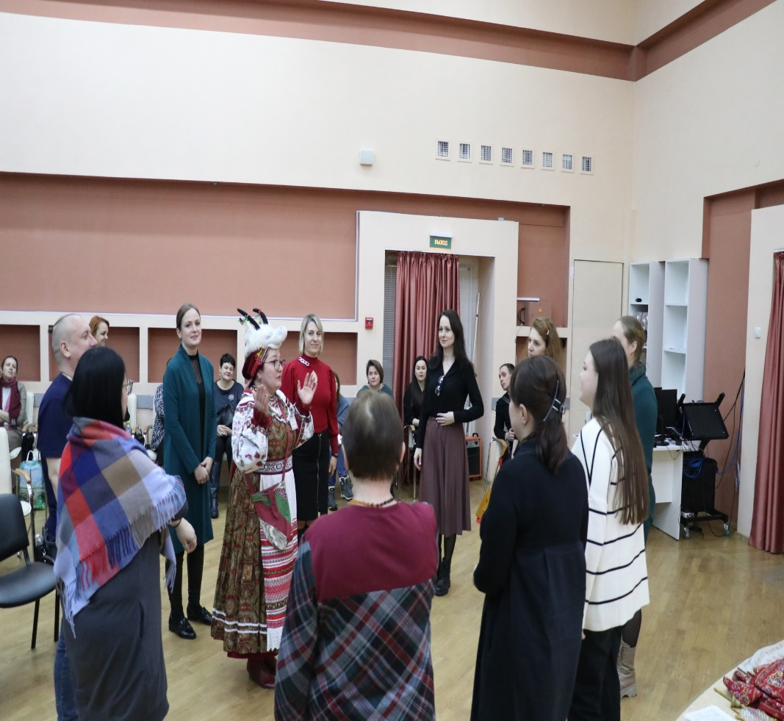
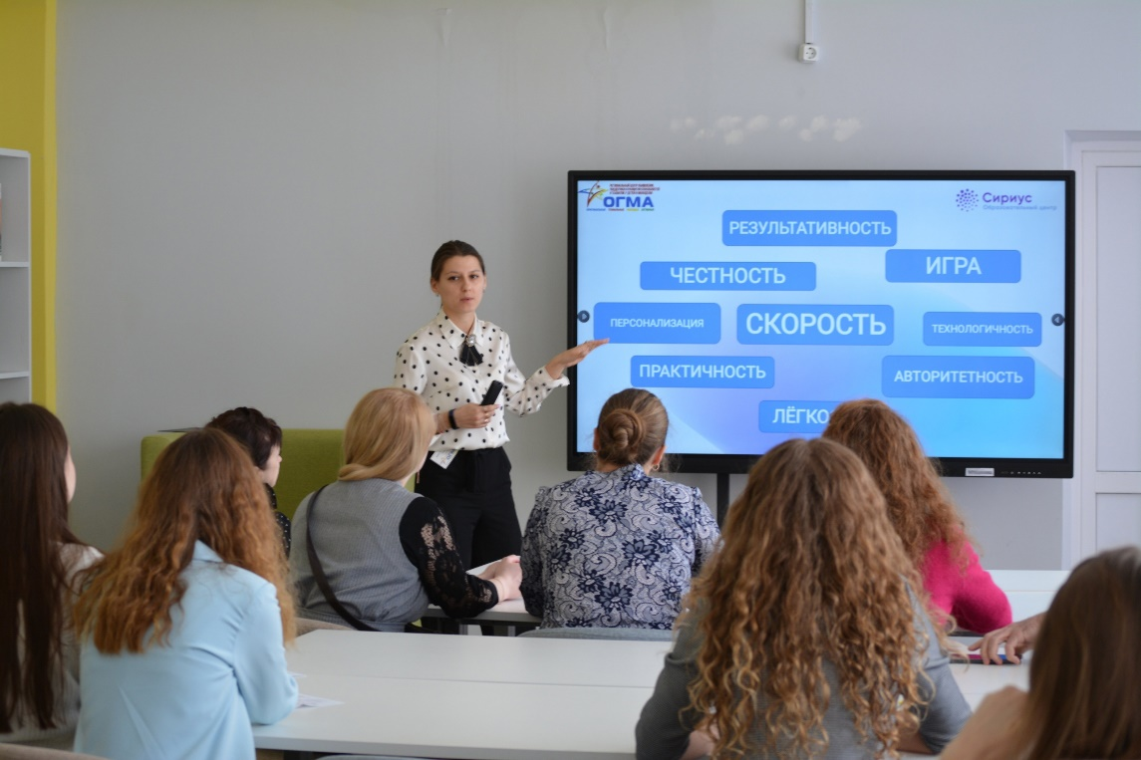
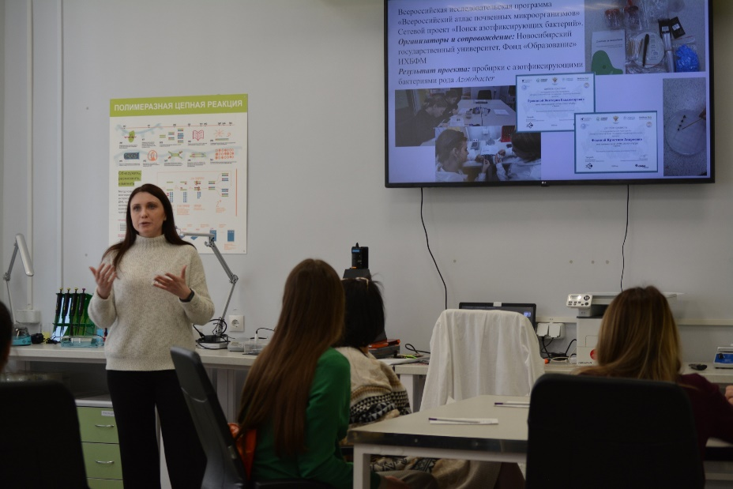
Обучение в форме ИОМ по теме «Совершенствование профессионального мастерства участников регионального этапа Всероссийского конкурса профессионального мастерства работников сферы дополнительного образования "Сердце отдаю детям -2023" в Брянской области»

Slide 6
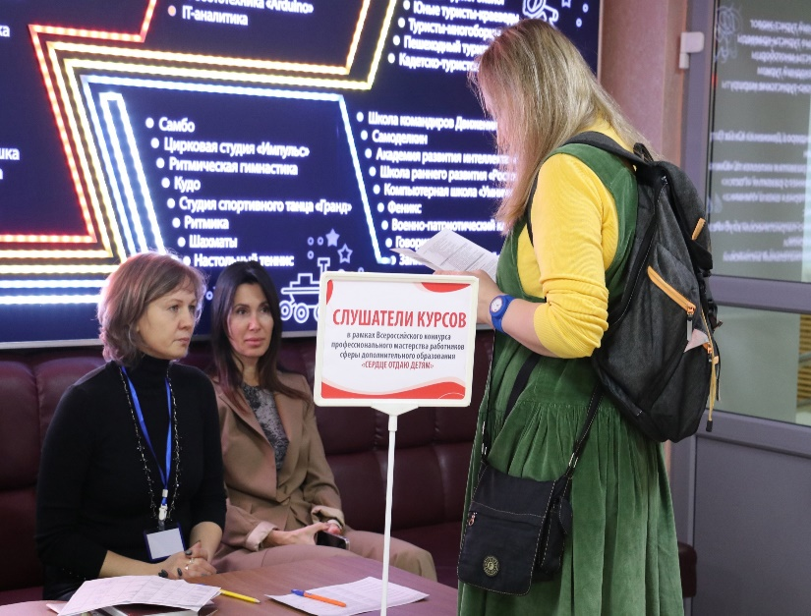
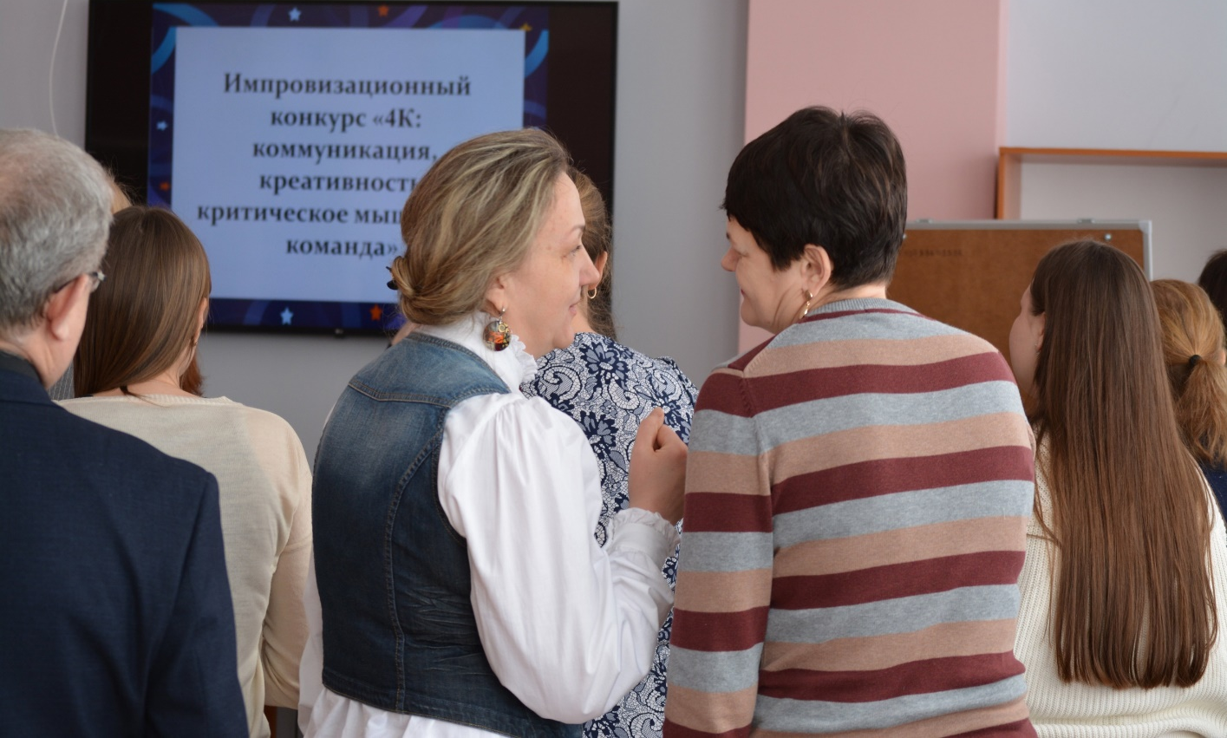
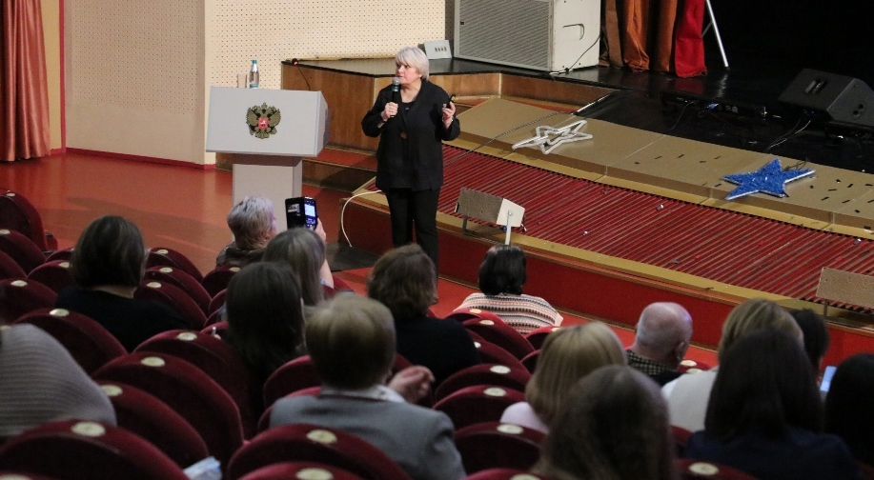
Семинар по теме «Особенности организации методического сопровождения участников регионального этапа Всероссийского конкурса профессионального мастерства работников сферы дополнительного образования «Сердце отдаю детям-2023» в Брянской области»

Slide 7
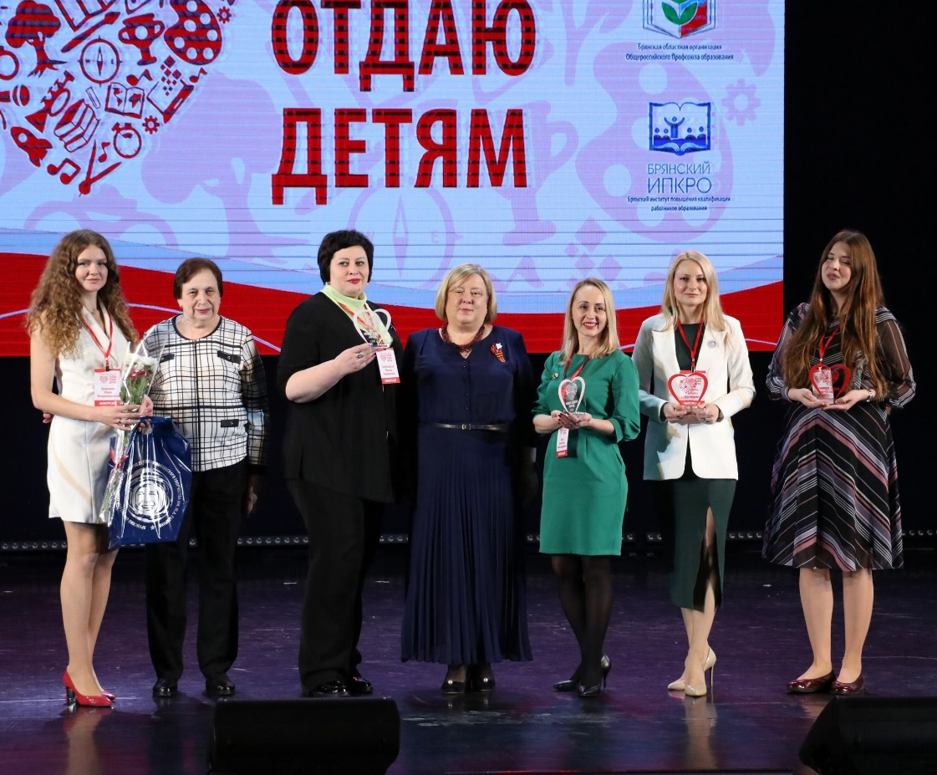
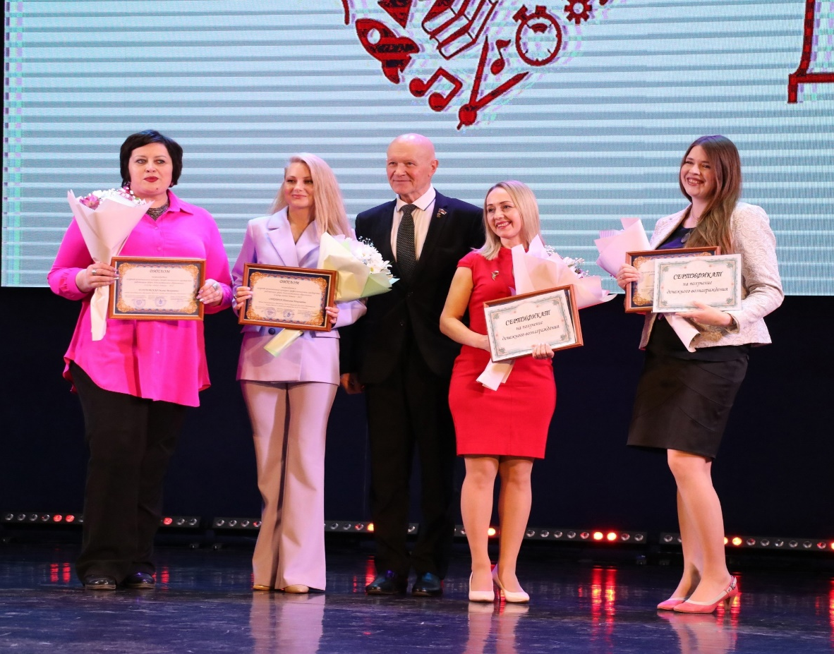
Региональный этап Всероссийского конкурса профессионального мастерства работников сферы дополнительного образования «Сердце отдаю детям-2023»

Slide 8

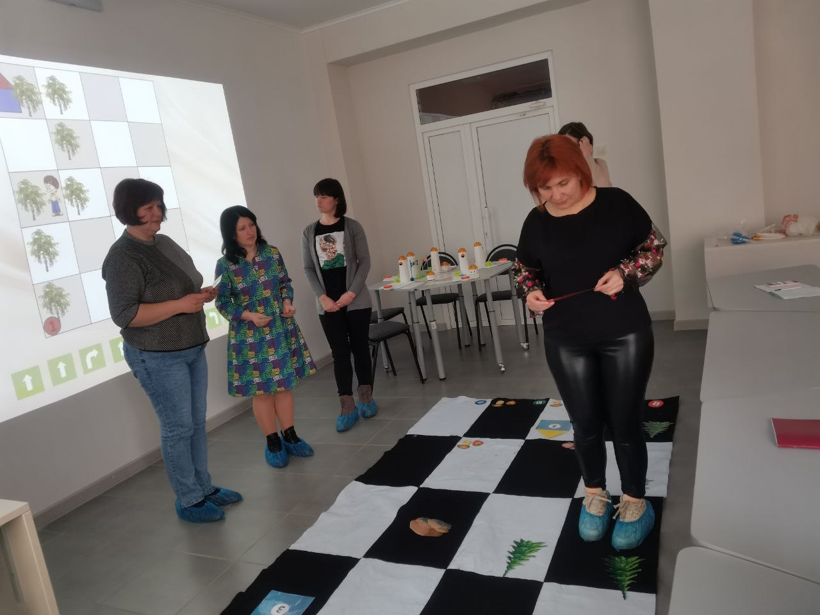
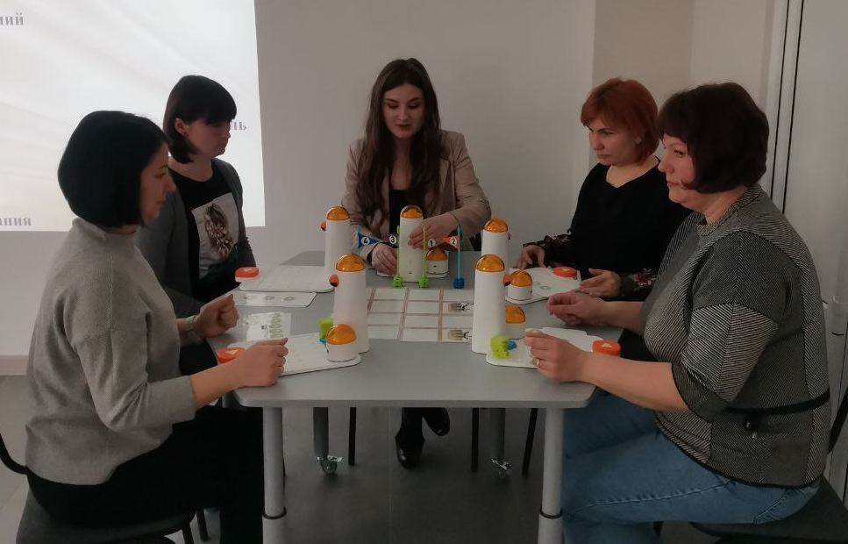
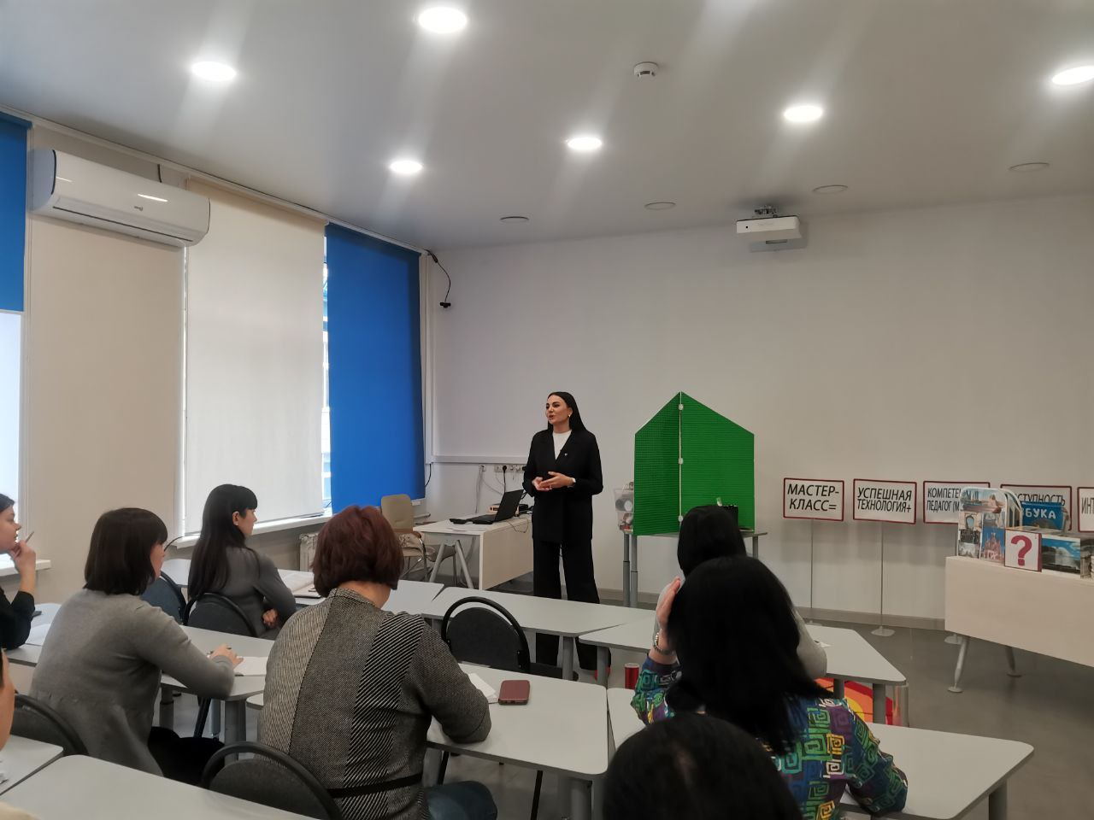
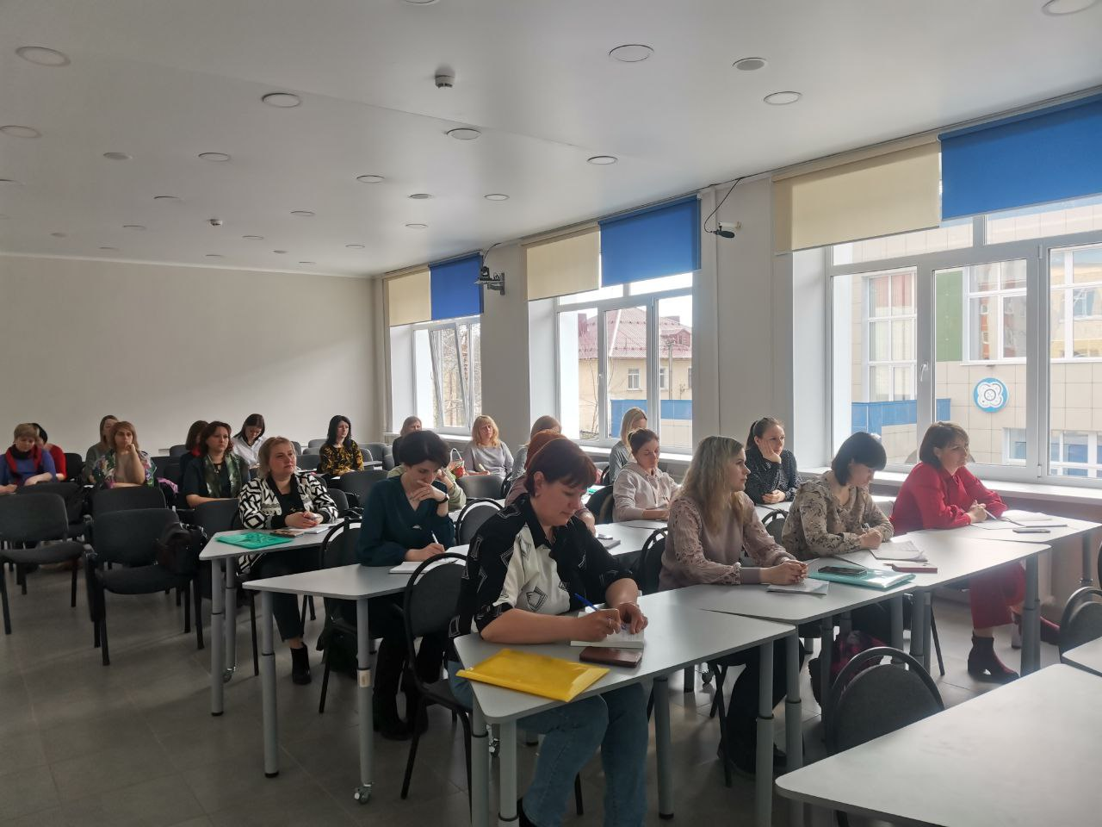
Обучение в форме ИОМ по теме «Совершенствование профессионального мастерства победителей муниципального этапа профессионального конкурса «Воспитатель года» в 2023 году»

Slide 9
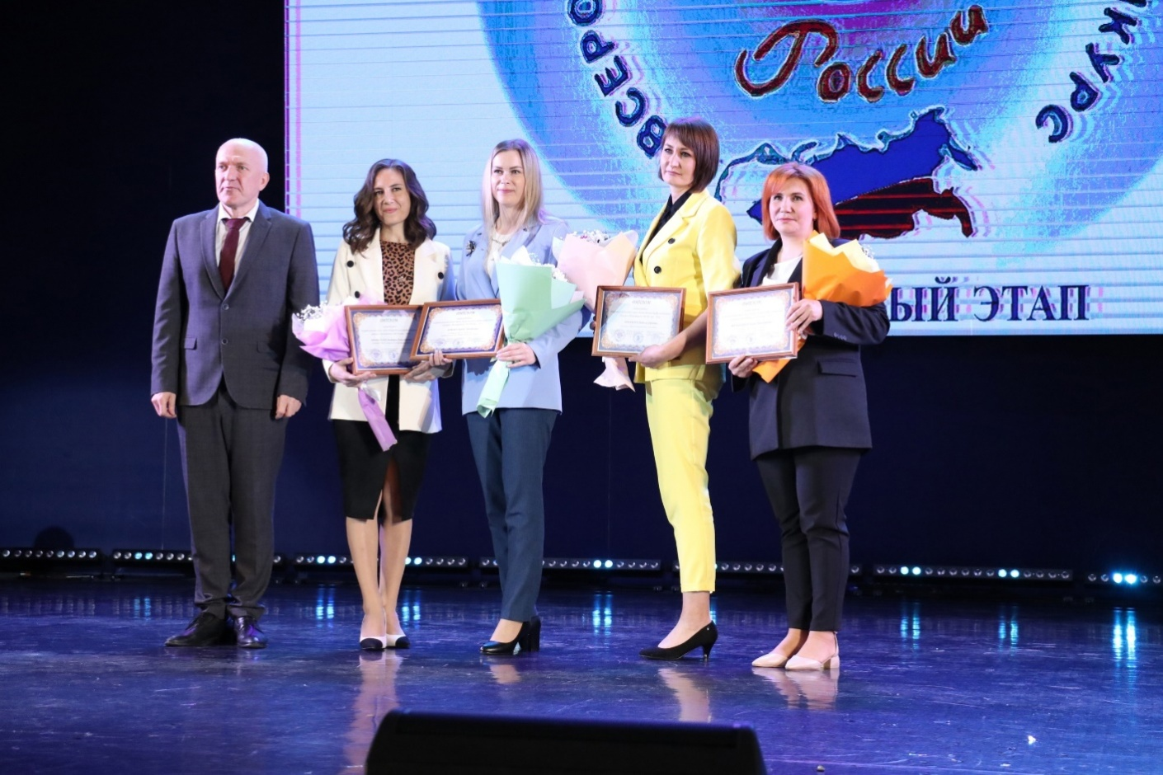
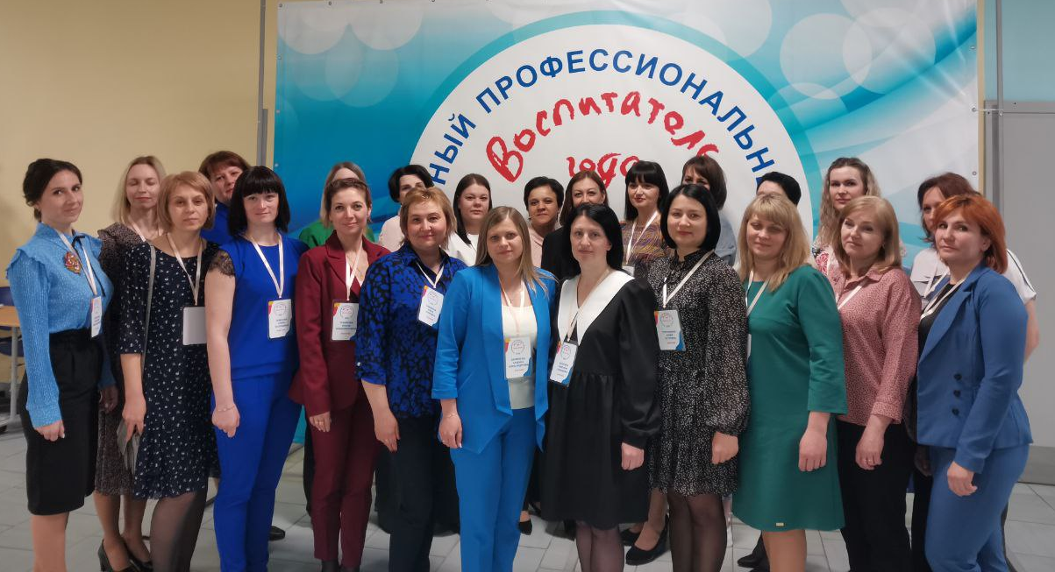
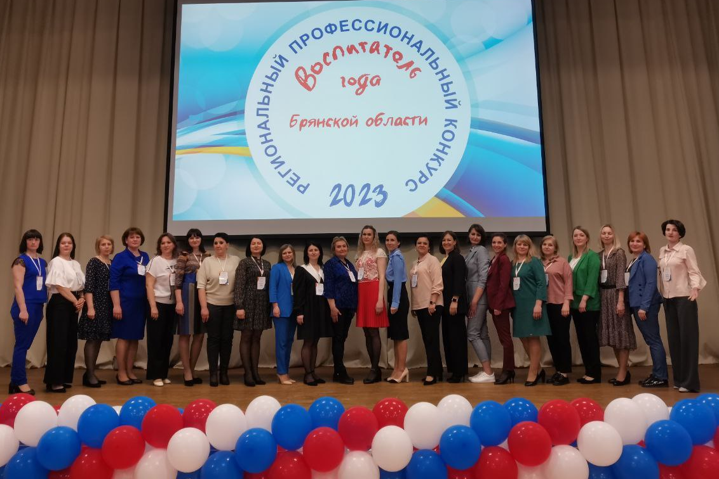
Региональный этап Всероссийского профессионального конкурса «Воспитатель года России - 2023»

Slide 10

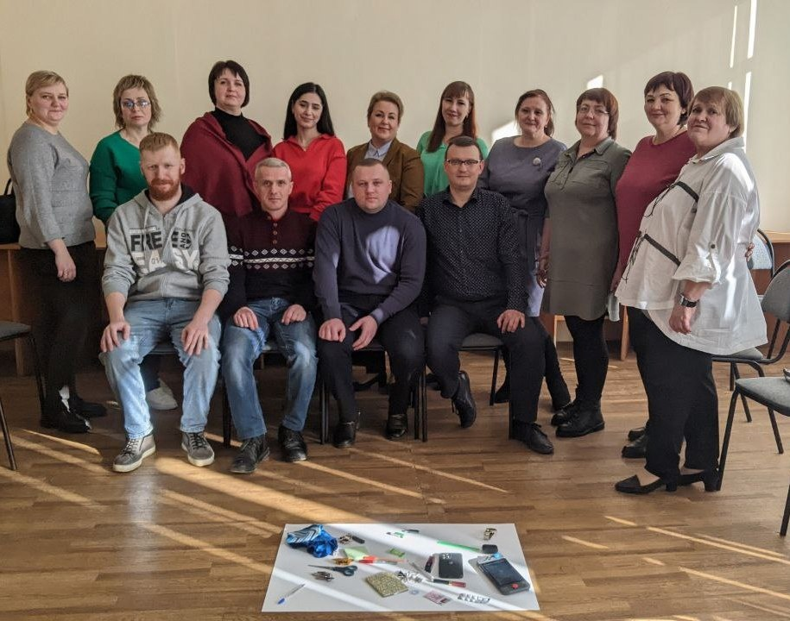
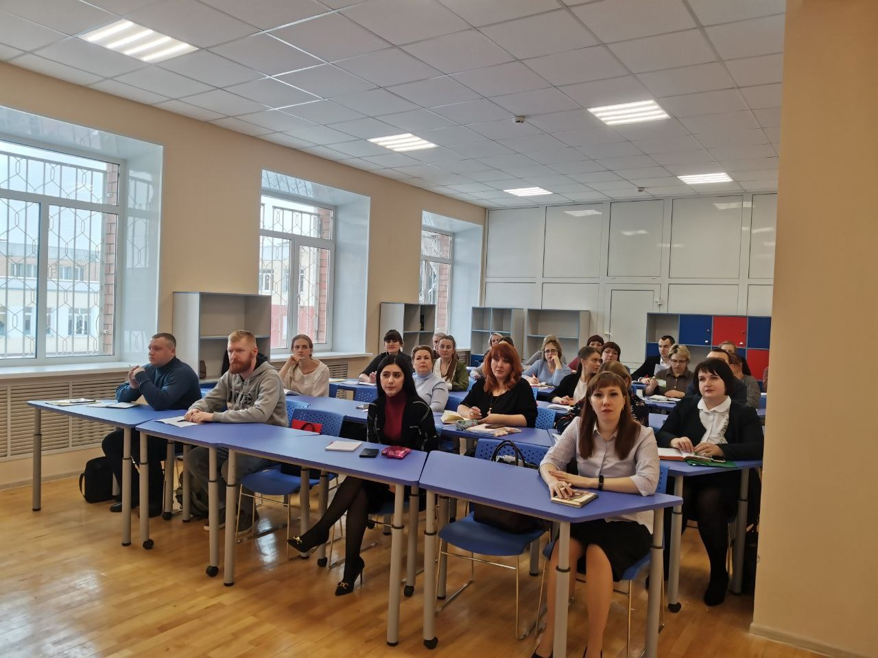
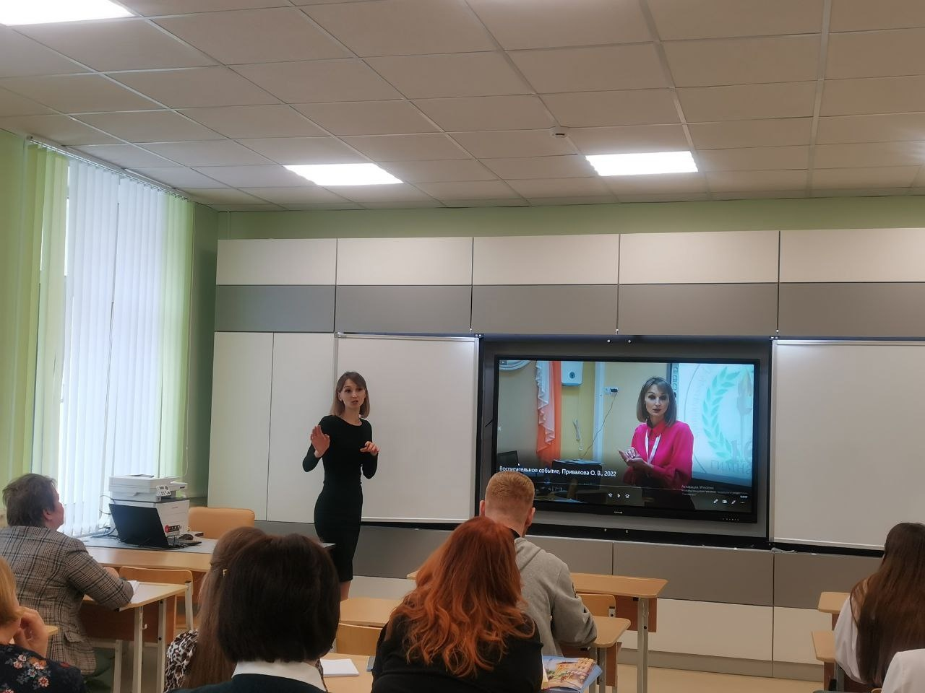
Обучение в форме ИОМ по теме «Совершенствование профессионального мастерства победителей муниципального этапа профессионального конкурса «Учитель года» в 2023 году»

Slide 11
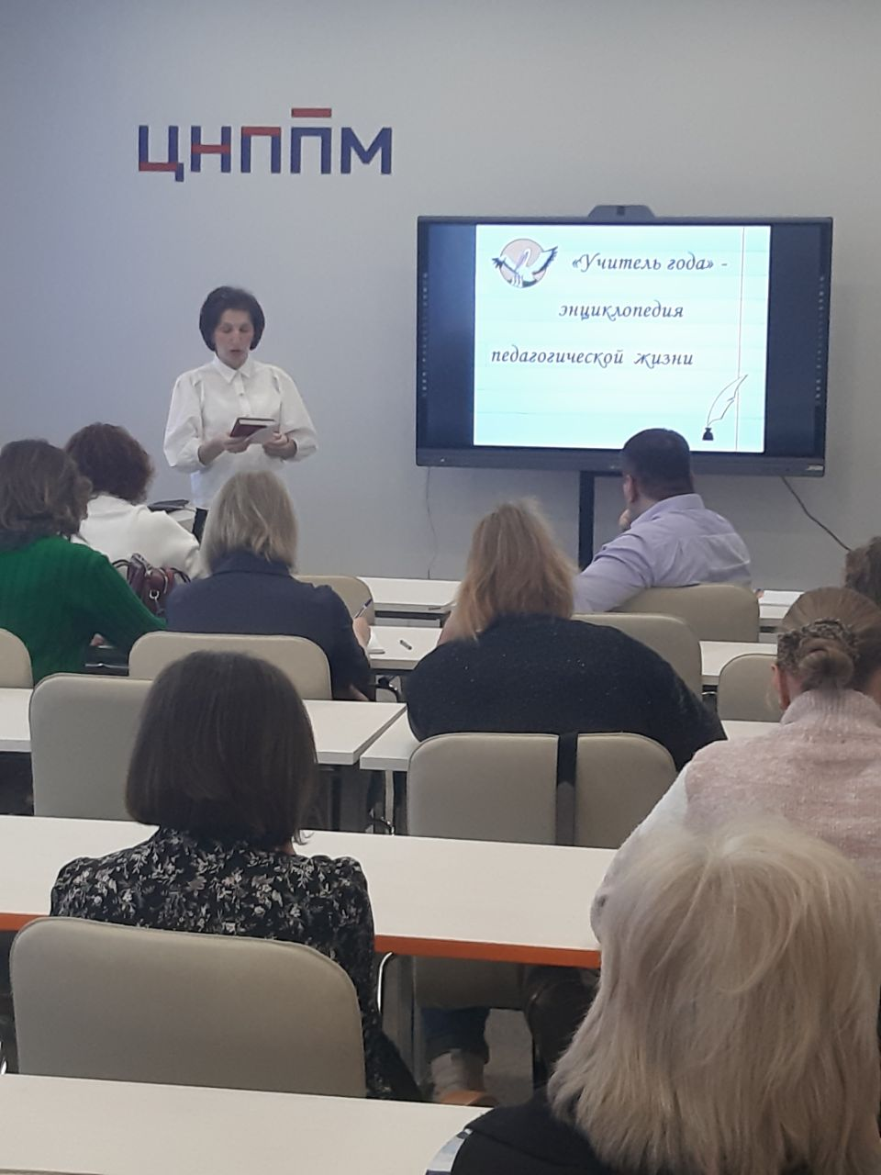
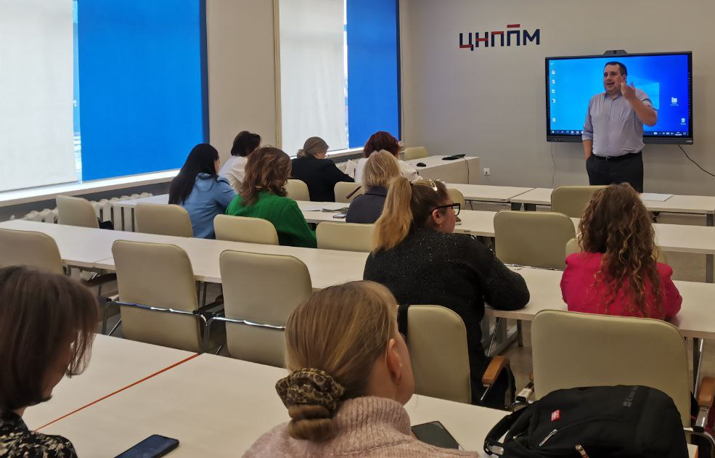
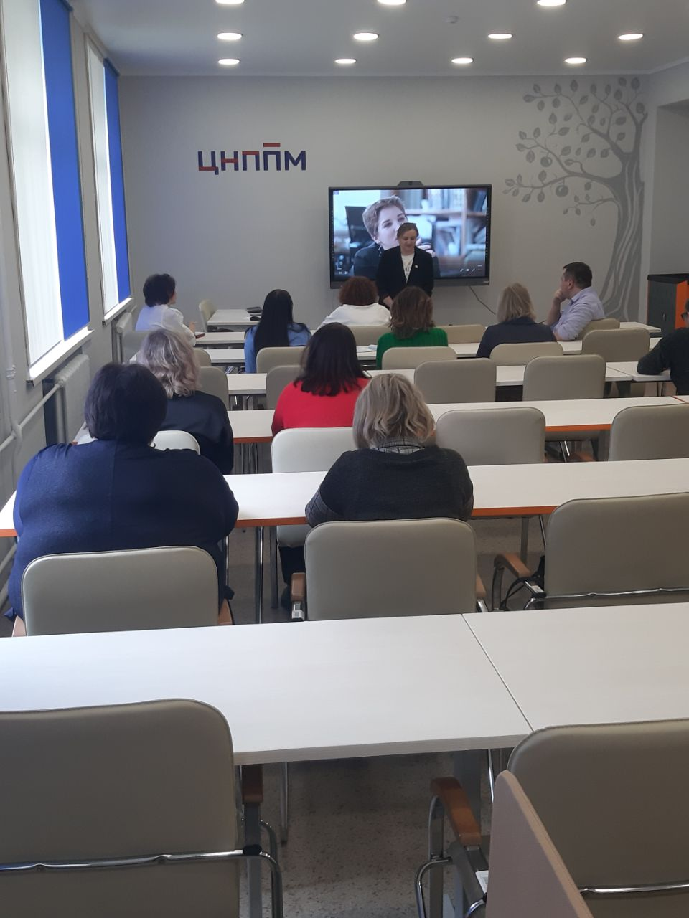
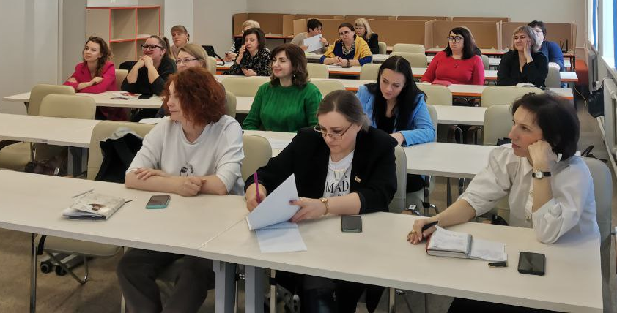
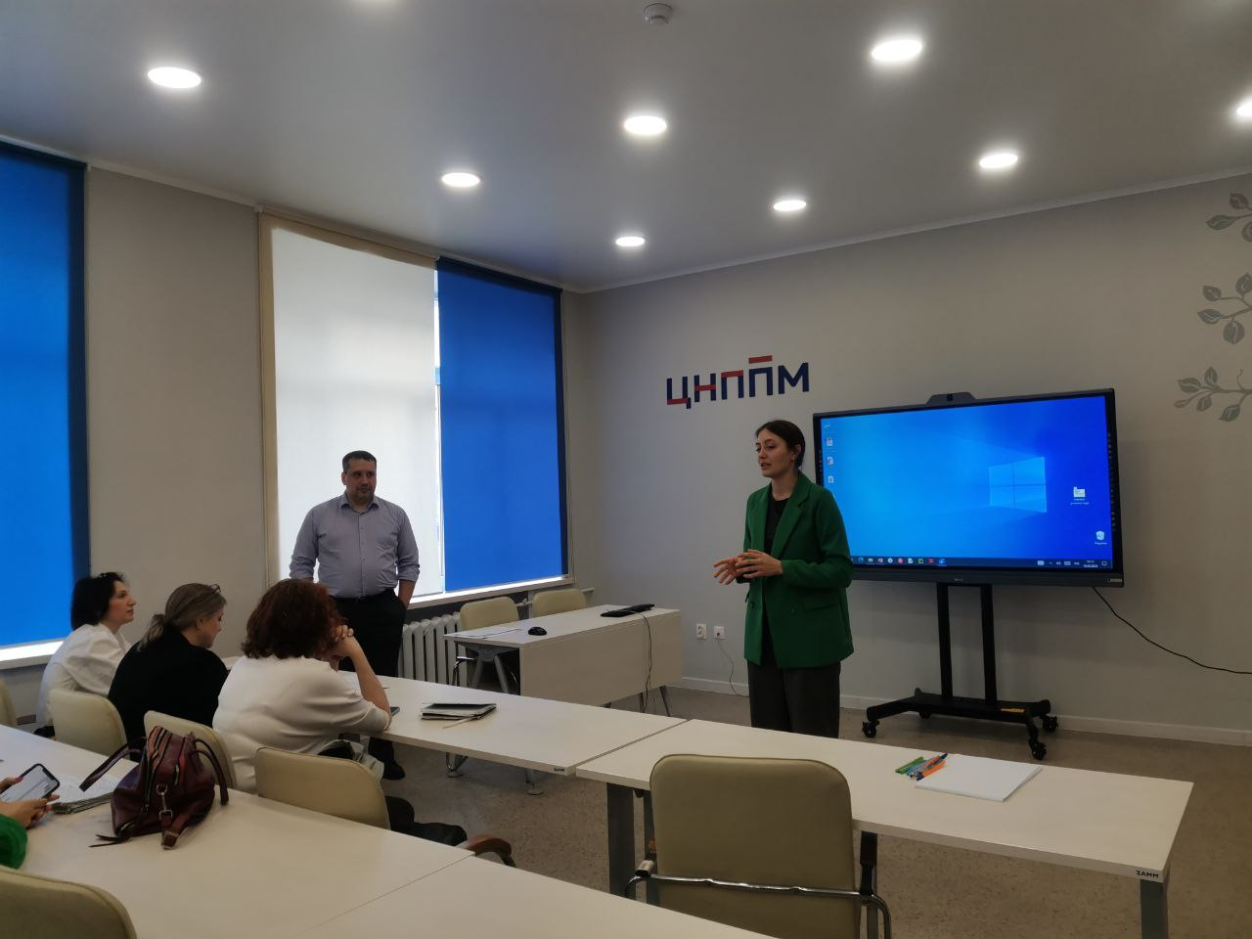
Обучающий семинар для членов жюри регионального этапа Всероссийского конкурса «Учитель года России» - 2023 в Брянской области по теме «Критерии оценивания конкурсных испытаний регионального этапа Всероссийского конкурса «Учитель года России» 2023 года Региональный этап конкурса «Учитель года России-2023»

Slide 12
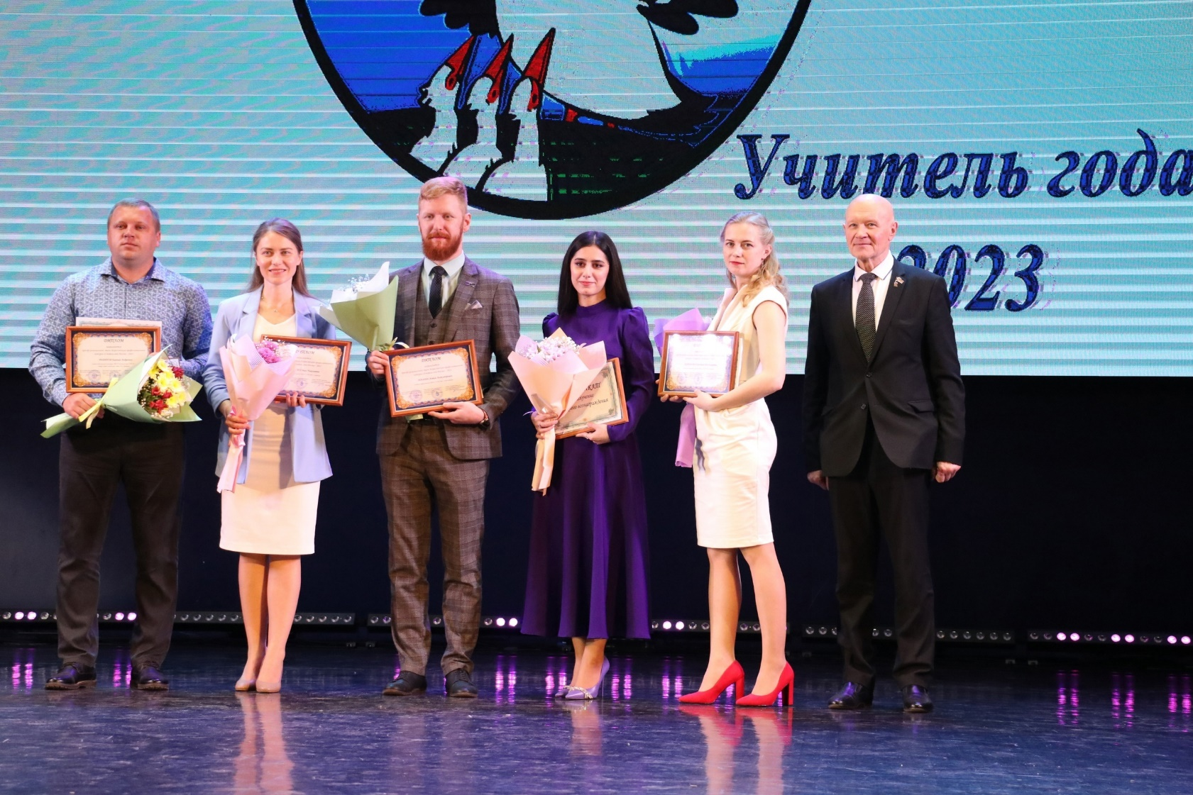
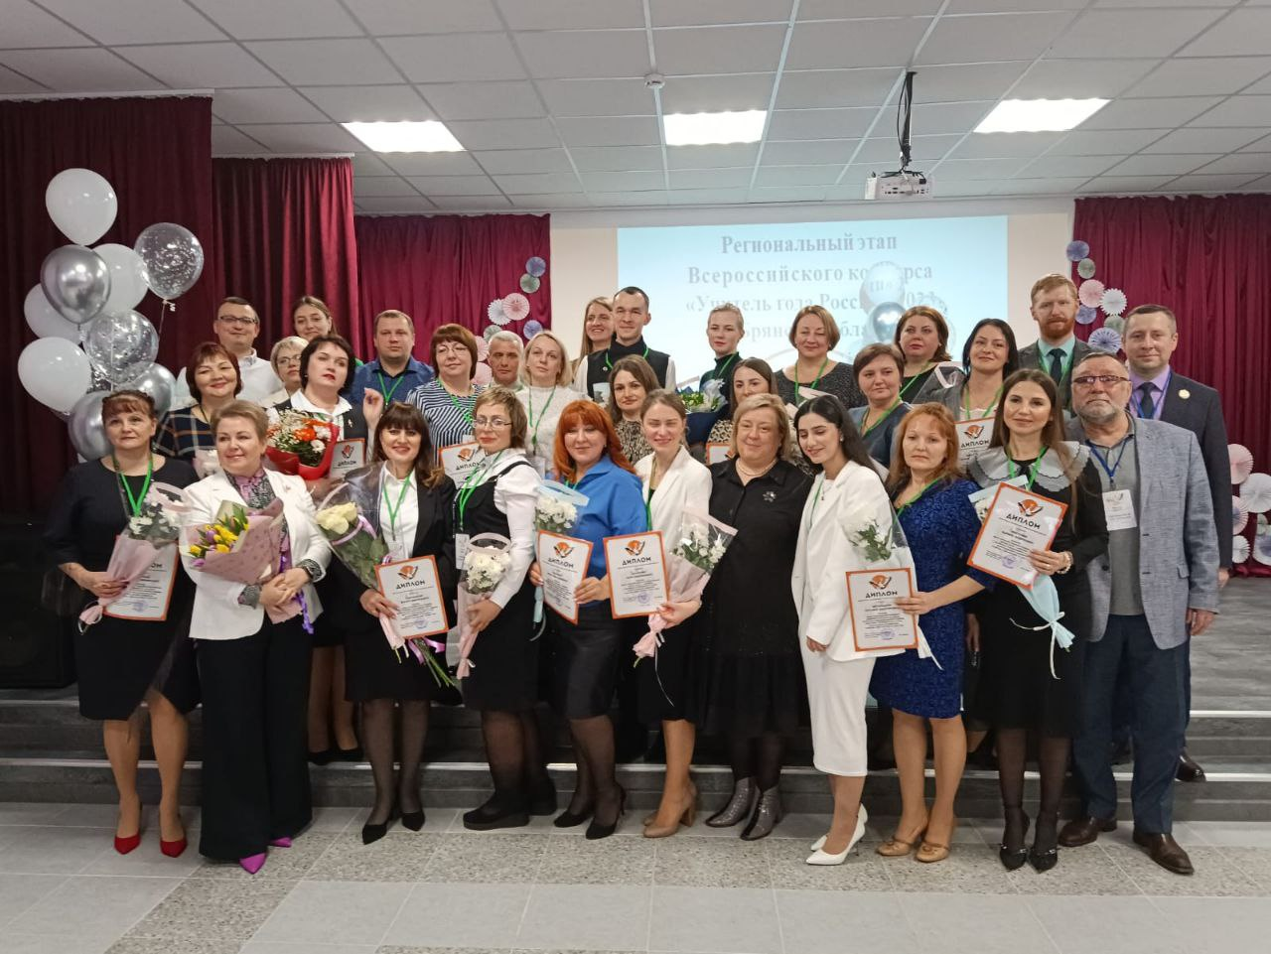
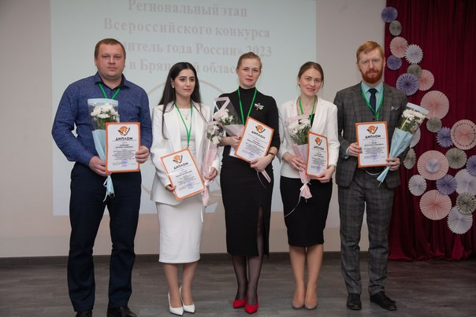
Региональный этап Всероссийского конкурса «Учитель года России-2023»

Slide 13
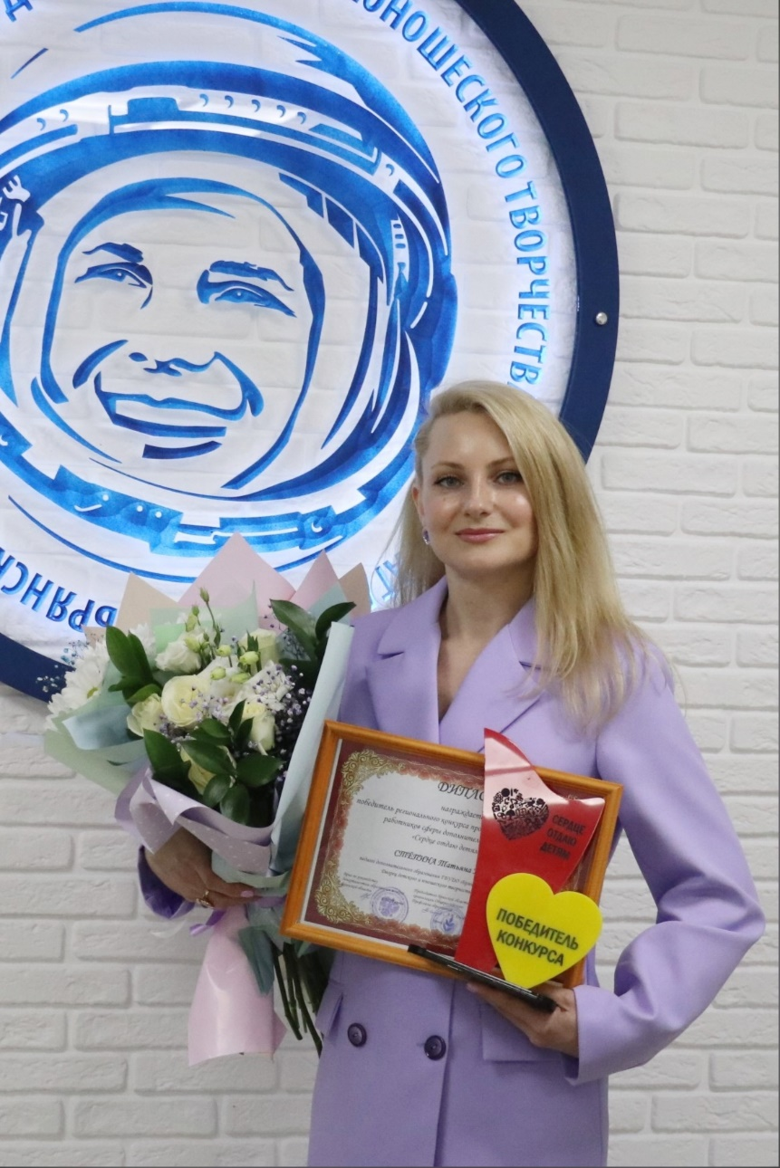
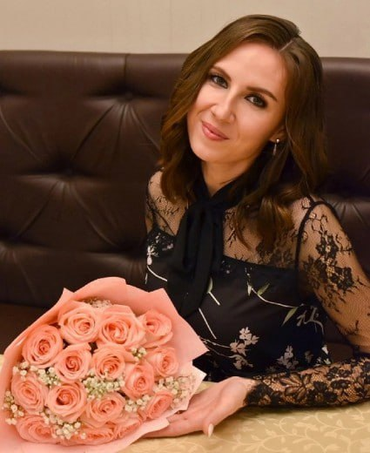
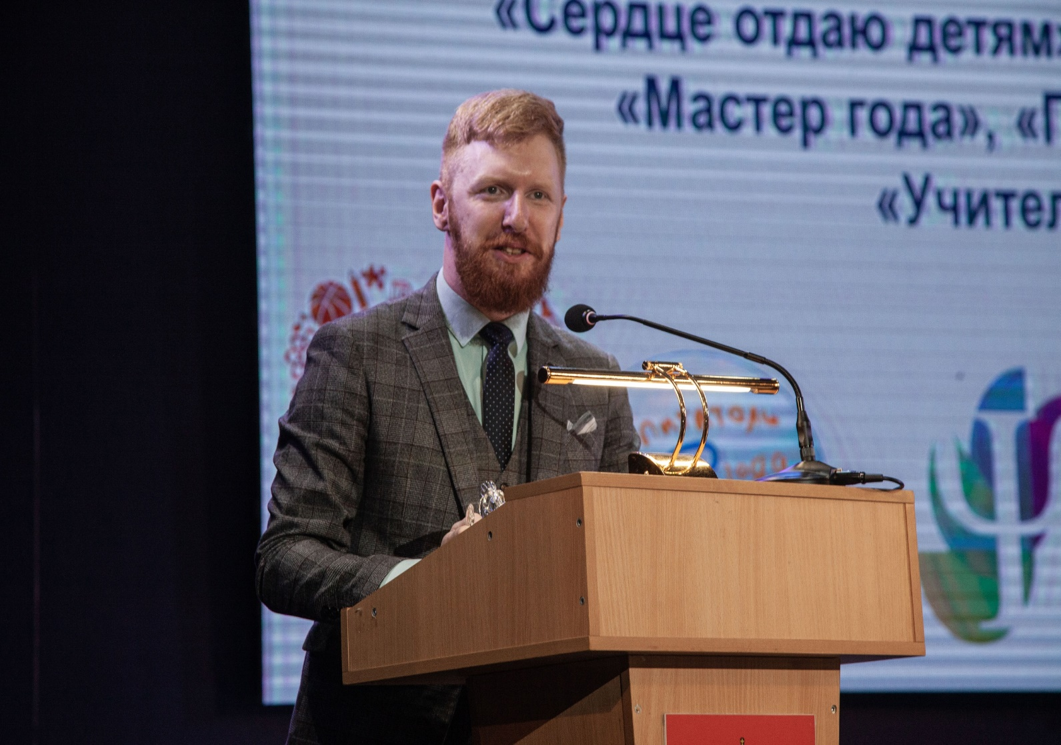

Итоговая майская конференция
18 мая 2023 года
Стёпина Татьяна Николаевна
Шевкунова Виктория Александровна
Тюрин Антон Александрович

Slide 14
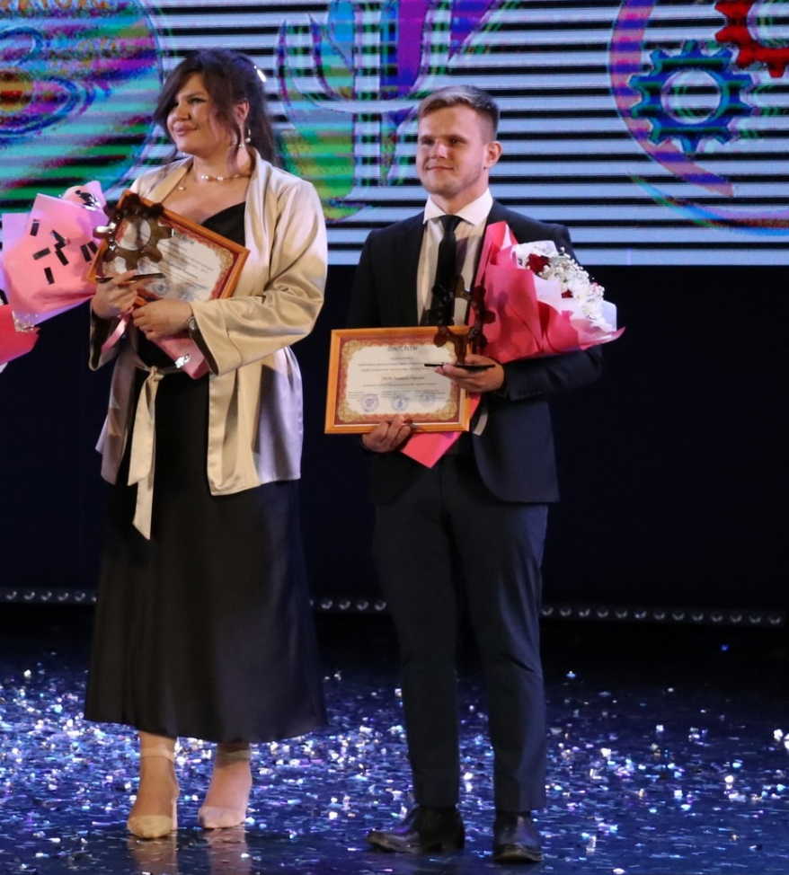
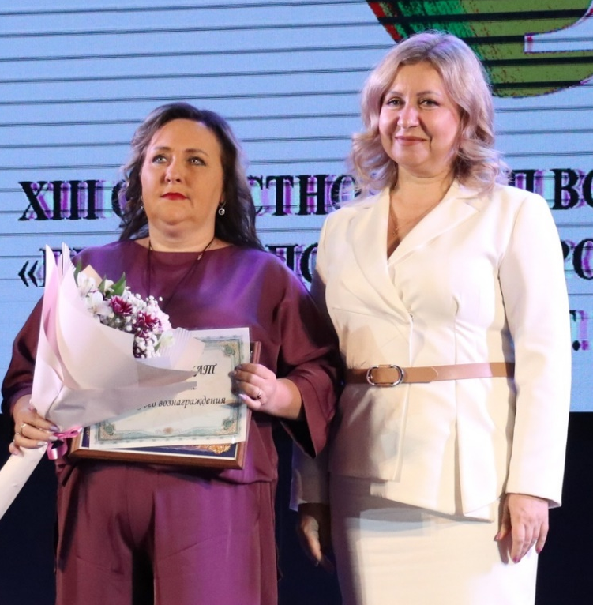
Итоговая майская конференция
18 мая 2023 года
Слоевская Екатерина Алексеевна и Скок Дмитрий Юрьевич
Карпекина Марина Юрьевна

Slide 15


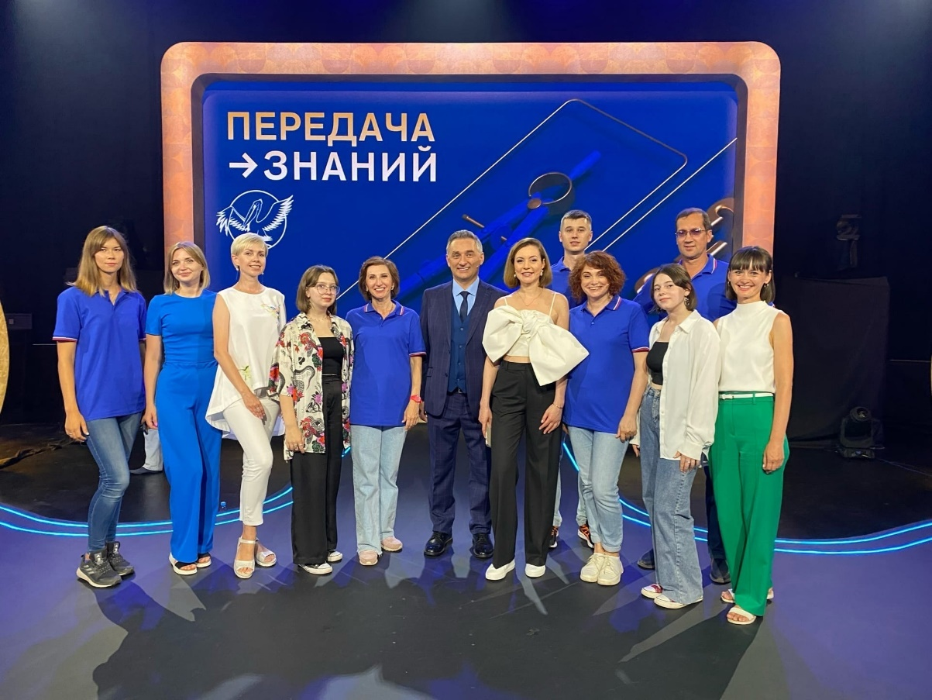
Методическое сопровождение работы Брянского регионального Клуба «Учитель года»

Slide 16
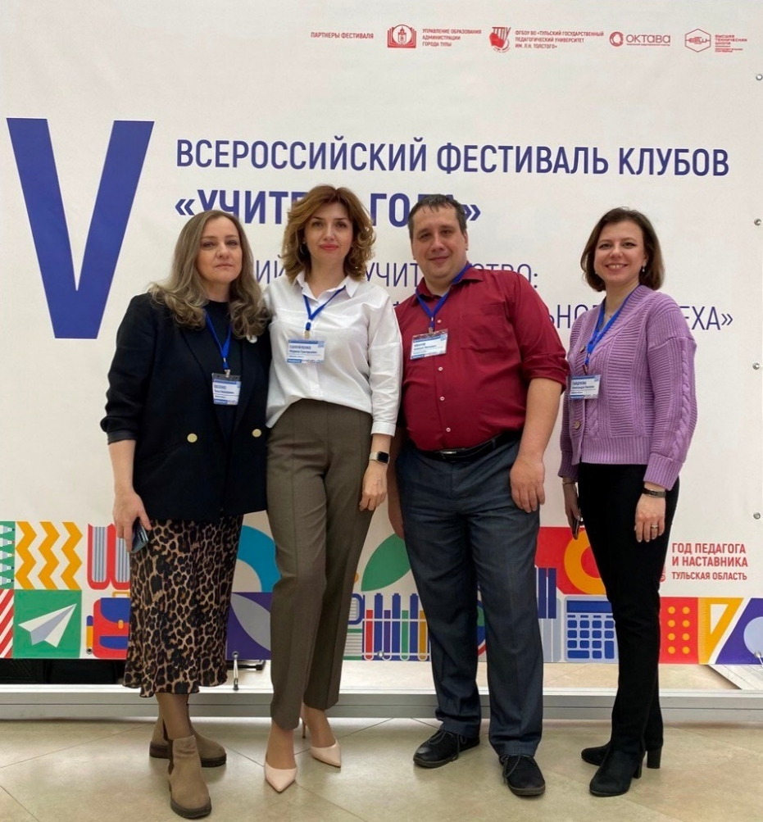
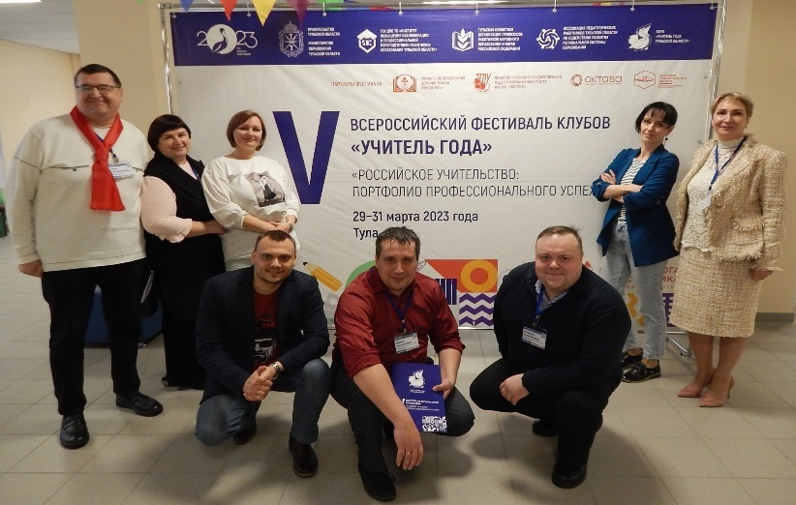
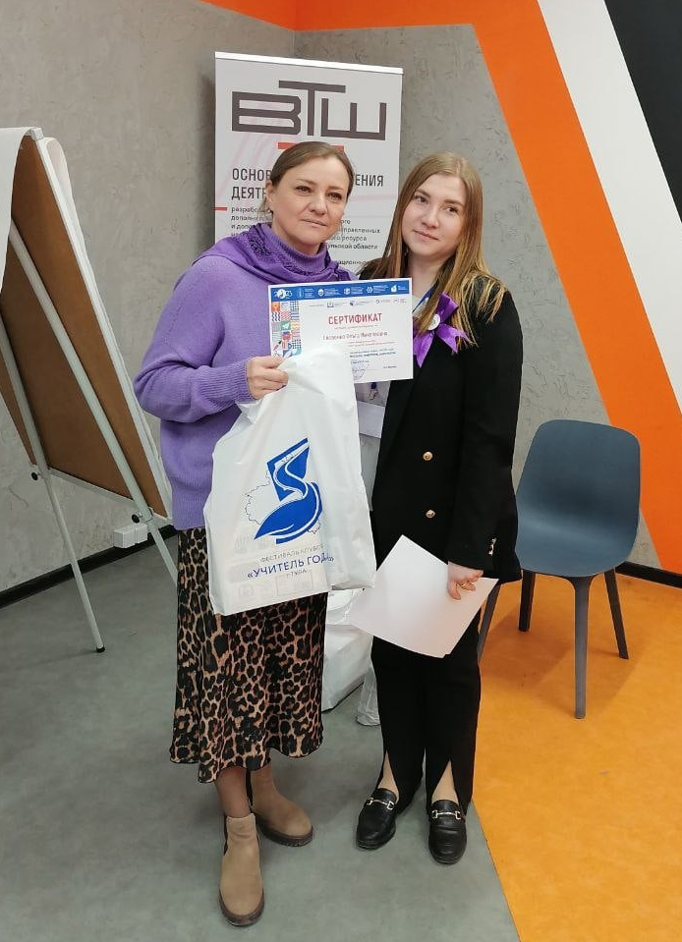
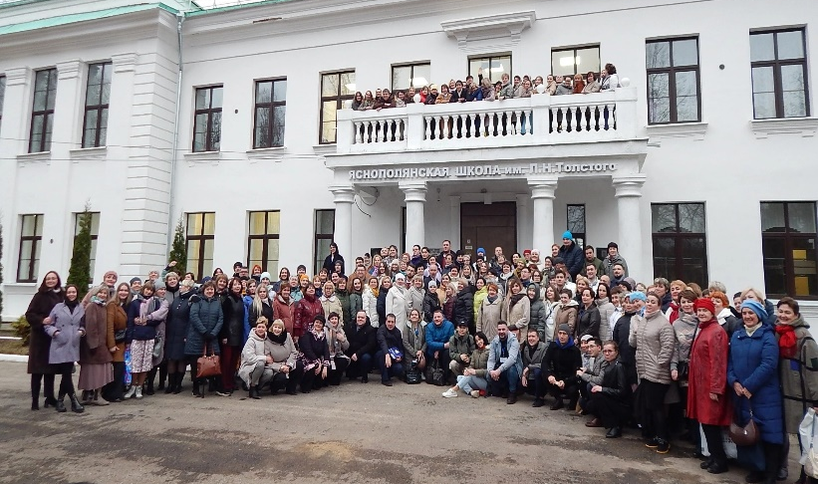
Методическое сопровождение работы Брянского регионального Клуба «Учитель года»

Slide 17
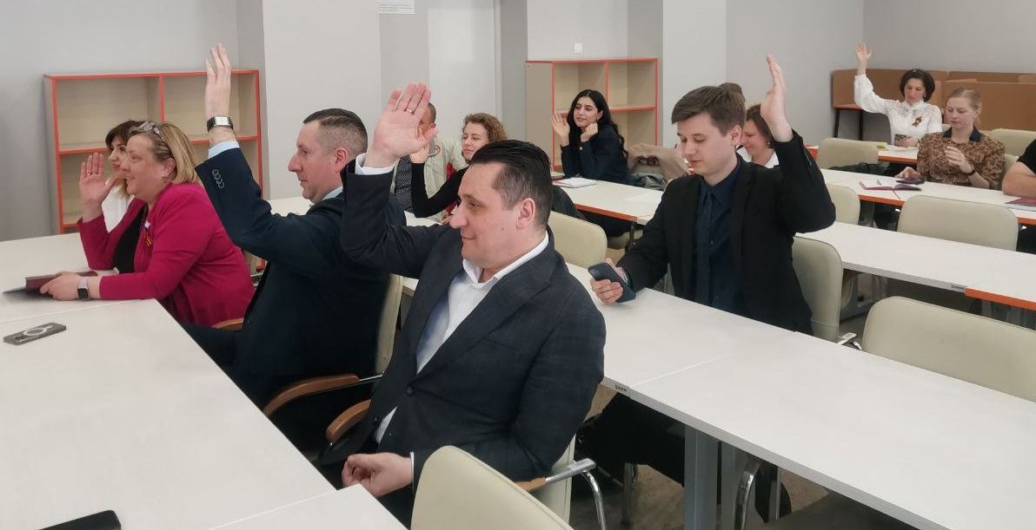
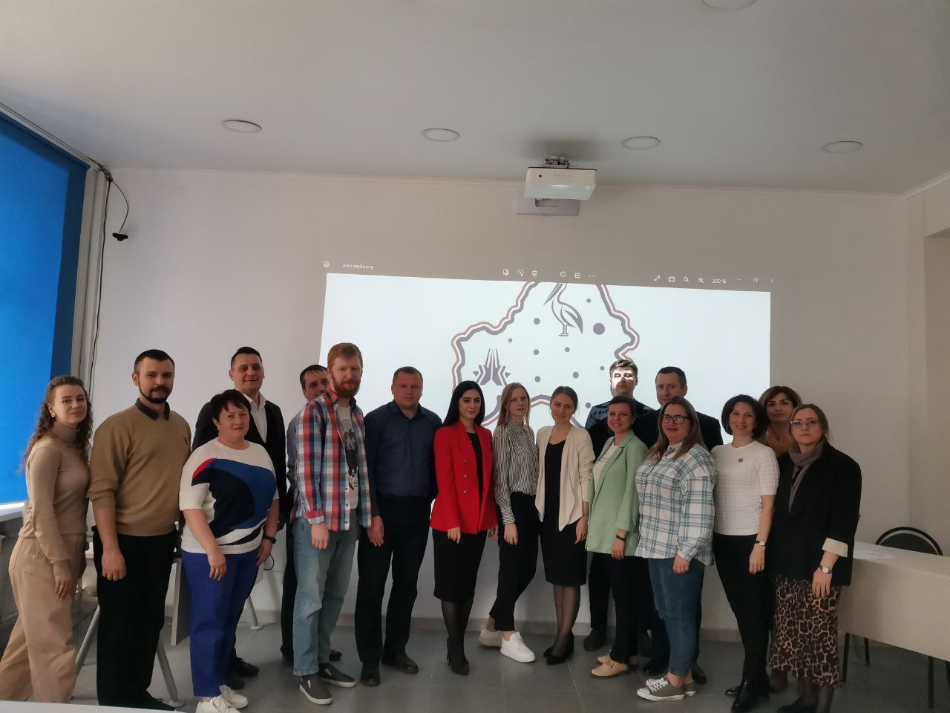
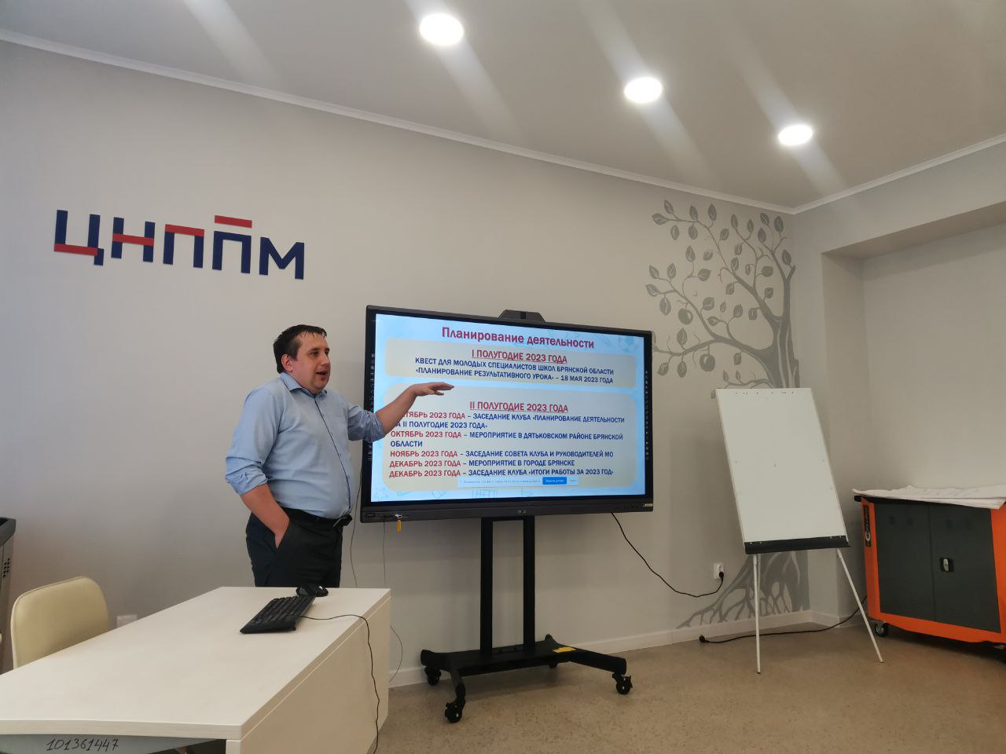
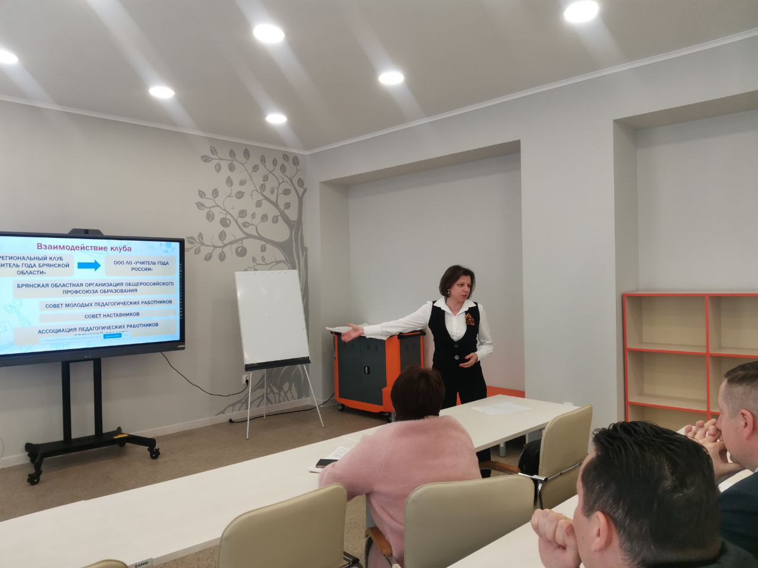
Методическое сопровождение работы Брянского регионального Клуба «Учитель года»

Slide 18
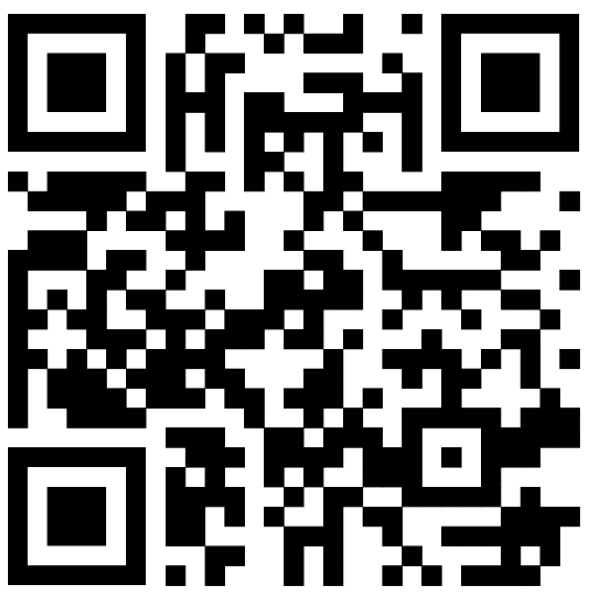
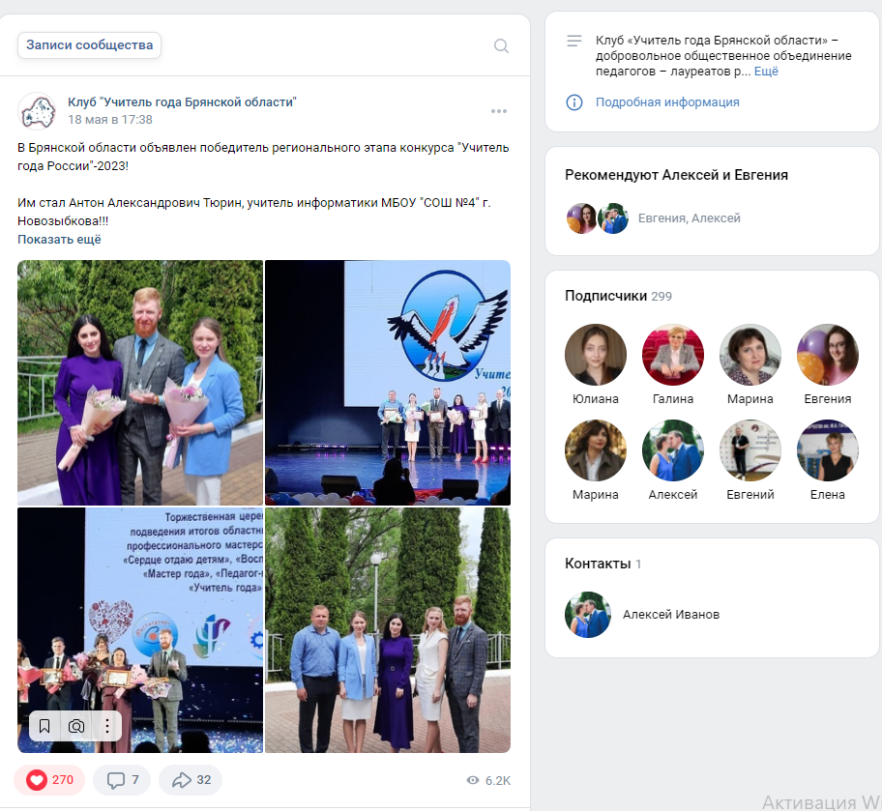


Брянский региональный клуб «Учитель года»

Slide 19



Фестиваль педагогического мастерства
«Парад звезд на Брянщине»

